Slide 1
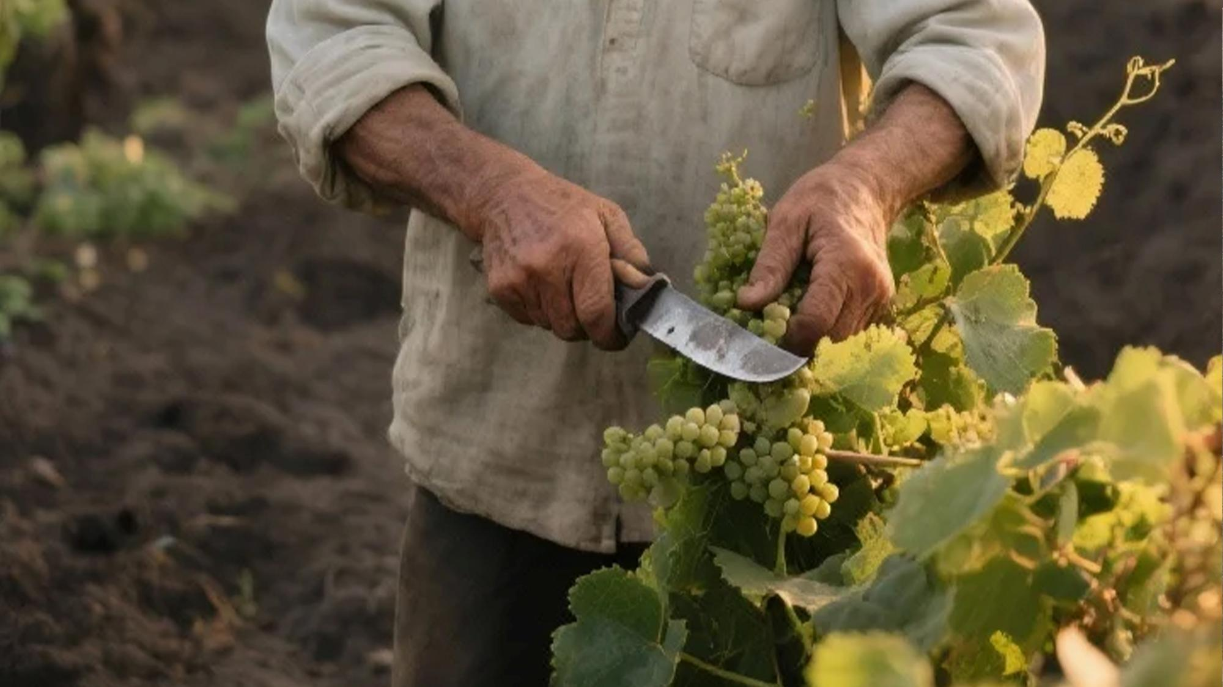

OTAC – VINOGRADAR
KATEHEZA U PRIPRAVI ZA SHKM 2026.

Slide 2
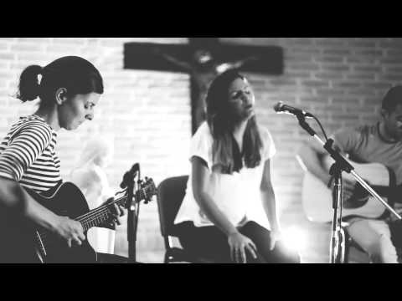
OTAC – VINOGRADAR
MOLITVENI POČETAK
Napišite na listić što želite predati Bogu!
Listiće stavite u košaricu.

Slide 3
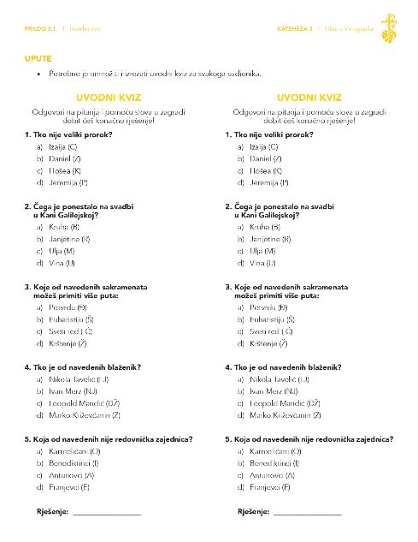

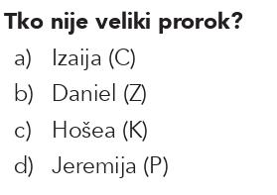




OTAC – VINOGRADAR
MOTIVACIJA
Kviz u paru
Svaki par dobiva list s pitanjima te zaokružuje odgovore.
Iza svakoga odgovora nalazi se određeno slovo.
UPOZNAJ VINOGRAD GOSPODNJI!
Posjetite web stranicu Požeške biskupije i upoznajte Katedralu sv. Terezije Avilske i crkvu sv. Lovre! Istražite koja je još katedrala u Hrvatskoj posvećena sv. Tereziji Avilskoj!

Slide 4
OTAC – VINOGRADAR
MOTIVACIJA
Kviz u paru

Slide 5
OTAC – VINOGRADAR
OBRADA SADRŽAJA
Biblijski tekst: Iz 5, 1-7
„Zapjevat ću svojemu dragome, pjesmu svog ljubljenog njegovu vinogradu. Moj je dragi imao vinograd na brežuljku rodnome. Okopa ga, iskrči kamenje, posadi ga lozom plemenitom. Posred njega kulu on podiže i u nj tijesak metnu. Nadaše se da će uroditi grožđem, a on izrodi vinjagu. Sad, žitelji jeruzalemski i ljudi Judejci, presudite izmeđ` mene i vinograda mojega.
Što još mogoh učiniti za svoj vinograd a da nisam učinio? Nadah se da će uroditi grožđem, zašto vinjagu izrodi? No sad ću vam reći što ću učiniti od svog vinograda: plot ću mu soriti da ga opustoše, zidinu razvaliti da ga izgaze. U pustoš ću ga obratiti, ni obrezana ni okopana, nek` u drač i trnje sav zaraste; zabranit ću oblacima da dažde nad njime.
Vinograd Jahve nad Vojskama dom je Izraelov; izabrani nasad njegov ljudi Judejci. Nadao se pravdi, a eto nepravde, nadao se pravičnosti, a eto vapaja.“
RAZMISLI...
Što te najviše dirnulo u ovom tekstu?
Kako Izaija opisuje odnos Boga i Izraela?
OSTANI U KRISTU!
Odaberi jednu stvar koju želiš promijeniti ili predati Bogu (navika, stav, osjećaj ili odnosu koji te udaljava od njega).
Zapiši na papirić i stavi pred križ, kao znak da vjeruješ Bogu i dopuštaš mu da te oblikuje iz ljubavi.
Tijekom dana moli za ustrajnost u ljubavi prema Njemu!

Slide 6
OTAC – VINOGRADAR
OBRADA SADRŽAJA
Slika vinograda u SZ = Izrael (narod)
Poziv na obraćenje
=
Isus donosi ispunjenje nade
Bog – vinogradar
=
milosrdni Otac koji uvijek oprašta
MI – izgubljeni sinovi
Spremni na povratak Ocu!

Slide 7
OTAC – VINOGRADAR
OBRADA SADRŽAJA
Promisli!
Ima li grijeha u tvom životu koje si ne možeš oprostiti?
Opraštaš li ti drugima za uvrede i nepravde koje su učinili prema tebi?
Možeš li prihvatiti opraštanje drugima kao svojevrsno pročišćenje i priliku za rast u vjeri?

Slide 8
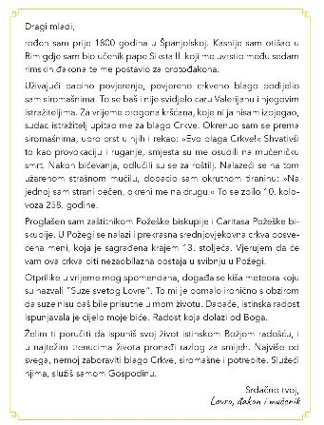
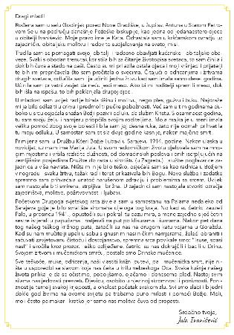
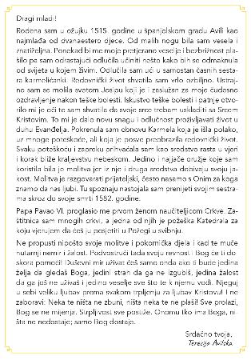
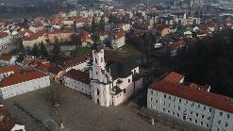

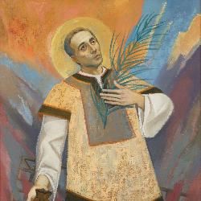
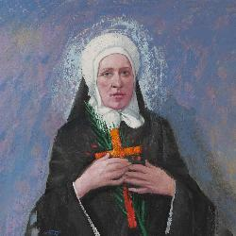
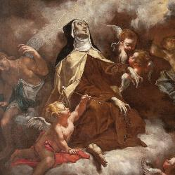
OTAC – VINOGRADAR
RAD U SKUPINAMA
Pismo svetaca!
Pročitati pismo
Predstaviti drugima pismo i sveca
Raspraviti u skupini
Katedrala sv. Terezije Avilske u Požegi

Slide 9
OTAC – VINOGRADAR
AKTUALIZACIJA
Postoji li nešto u tvom životu što je potrebno očistiti, odstraniti?
DONESI ODLUKU!
Napravi korak i dopusti Božjem djelovanju u svom životu.
sveta ispovijed,
ustrajnost u svakodnevnoj molitvi,
svakodnevno čitanje Svetoga pisma,
opraštanje onima koji su ih povrijedili,
zamoliti druge oprost ako su ih povrijedili,
volontiranje u župnom Caritasu...
OSTANI U KRISTU!
Poziv! Okreni se siromašnima i potrebitima u svojoj župi. Ako u župi djeluje župni Caritas, raspitaj se o akcijama koje provode i odvoji nekoliko dana za volontiranje.

Slide 10
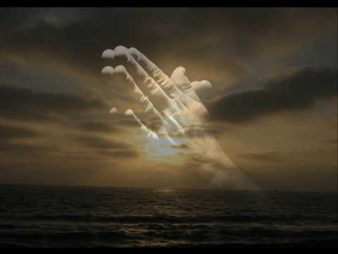
OTAC – VINOGRADAR
MOLITVENI ZAVRŠETAK

Slide 11
OTAC – VINOGRADAR
MOLITVENI ZAVRŠETAK
Bože, ne razumijem, ali ti vjerujem. Hvala ti što si sa mnom. Hvala ti, Gospodine, što me kroz životne teškoće oblikuješ i vodiš. Znam da si me već vodio, hvala ti što me nećeš ostaviti nikada. Bože, hvala ti što mi daješ snagu da budem tu za druge, i kad je meni teško.
Oče naš.

Slide 12
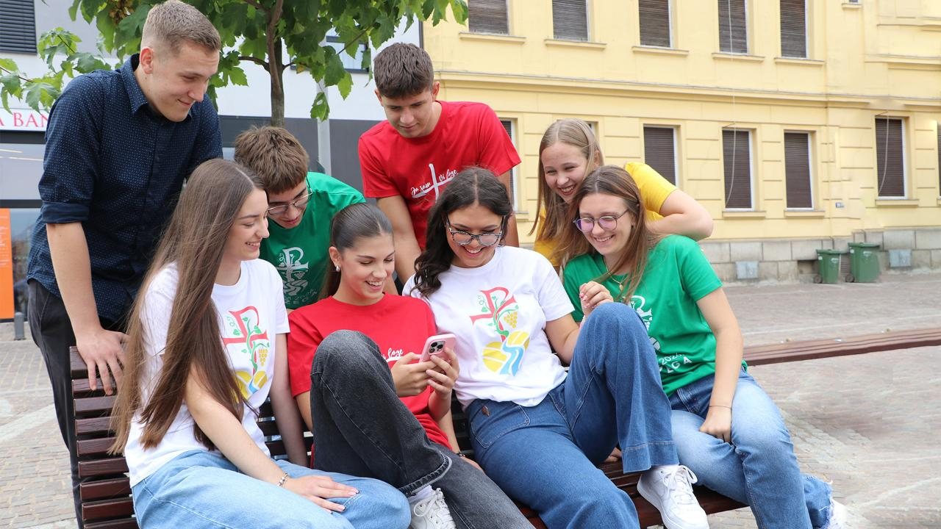



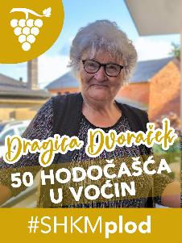
SHKM 2026. PROMO
Prati nas!
tiktok.com/@shkm2026
instagram.com/shkm2026
facebook.com/shkm2026

